Slide 1

Tiết 3+4
Kinh đô Đông Kinh từ đầu thế kỉ XV đến đầu thế kỉ XVI

Slide 2
Phần II
Những nét chính về tình hình chính trị, kinh tế, văn hoá ở Kinh thành Đông Kinh thời Lê sơ.

Slide 3
I. Tình hình chính trị:
- Dưới thời vua Lê Thánh Tông, cả nước được chia thành các đạo thừa tuyên. vùng kinh thành gọi là phủ Trung Đô – một đơn vị hành chính đặc biệt, trực thuộc quản lí của triều đình.
Năm 1428, khởi nghĩa Lam Sơn thắng lợi, chấm dứt hơn 20 năm đô hộ của nhà Minh, khôi phục nền độc lập và mở ra thời kì phát triển mới của đất nước. Lê Lợi lên ngôi hoàng đế, thành lập nhà Lê sơ, đóng đô tại thành Thăng Long cũ. Năm 1430, Đông Đô được đổi tên là Đông Kinh.
- Năm 1469, phủ Trung Đô được đổi tên thành phủ Phụng Thiên gồm 2 huyện là Quảng Đức và Vĩnh Xương, chia thành 36 phường (mỗi huyện có 18 phường).

Slide 4
II. Tình hình kinh tế:
1. Nông nghiệp:
- Vua Lê Thánh Tông khuyến khích lập đồn điền, khai phá ruộng đất để sản xuất nông nghiệp như Quán La, Dịch vọng, Thịnh Quang, Vĩnh Hưng…

Slide 5
2. Thủ công nghiệp:
- Triều đình tập hợp những thợ thủ công giỏi trong dân gian lập nên Cục Bách tác và là cơ sở sản xuất thủ công nghiệp phục vụ trong triều đình.

Slide 6
3.Thương nghiệp:
- Hoạt động buôn bán ở Đông Kinh có nhiều bước phát triển với hệ thống phố phường, chợ bến nhộn nhịp, tập trung ở phường Đường Nhân (khu vực phố Hàng Ngang, quận Hoàn Kiếm) với thương nhân chủ yếu là người Hoa .

Slide 7
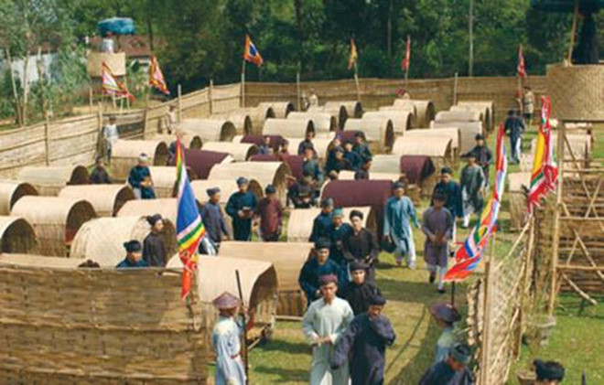
III.Tình hình văn hoá
1. Giáo dục:
Năm 1442, khoa thi Hội đầu tiên được nhà Lê sơ tổ chức ở Kinh thành một cách quy củ và duy trì đều đặn.

Slide 8
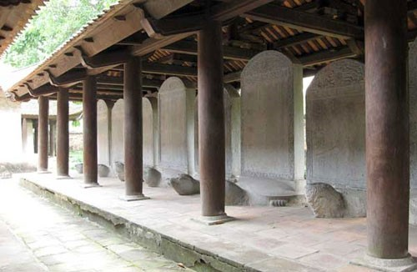
- Từ năm 1484, vua Lê Thánh Tông cho lập bia Tiến sĩ ở văn Miếu – Quốc Tử Giám để tôn vinh những người đỗ đạt trong các kì thi Hội.

Slide 9
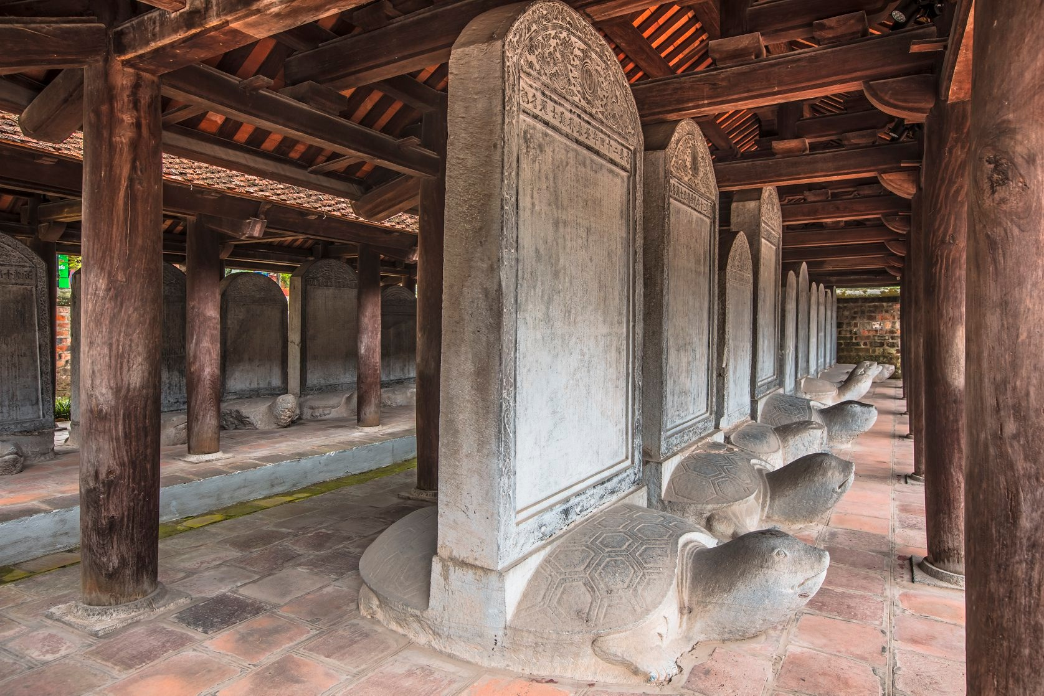
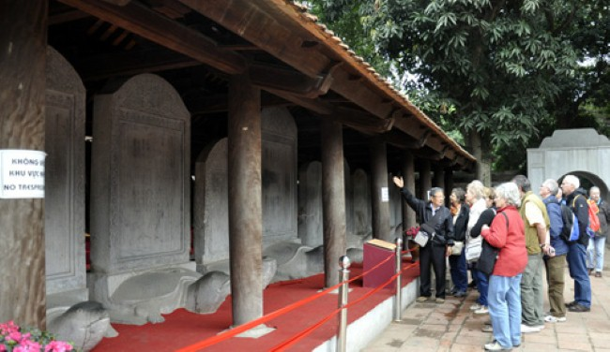
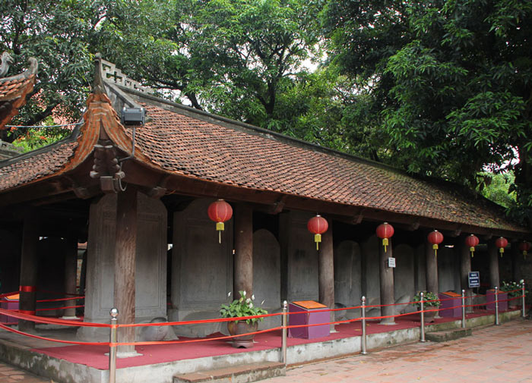

Slide 10
2. Kiến trúc:
- Hoàng thành Đông Kinh thời Lê sơ tiếp tục được xây dựng và mở rộng hơn so với Hoàng thành Thăng Long thời Lý – Trần. Nhà Lê sơ xây dựng và bố trí lại nhiều cung điện, lầu gác trong Cấm thành.

Slide 11
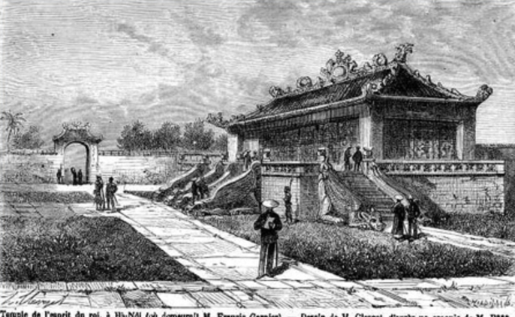
Điện Kính Thiên được xây dựng từ thế kỷ 15 là một cung điện quan trọng, nơi cử hành các nghi lễ long trọng nhất của triều đình

Slide 12
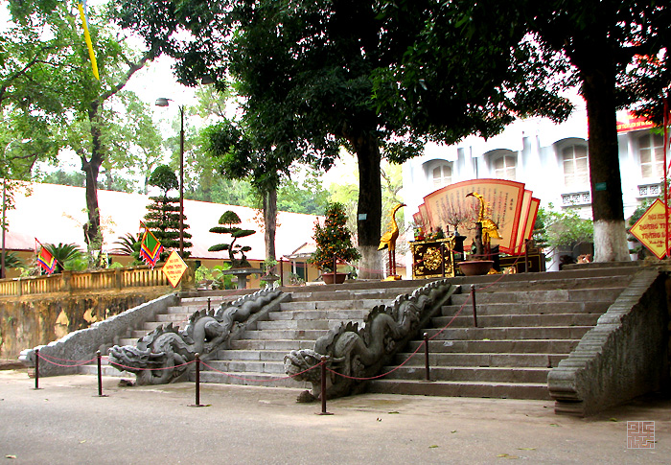
Bộ thành bậc điện Kính Thiên (Hoàng thành Thăng Long)

Slide 13
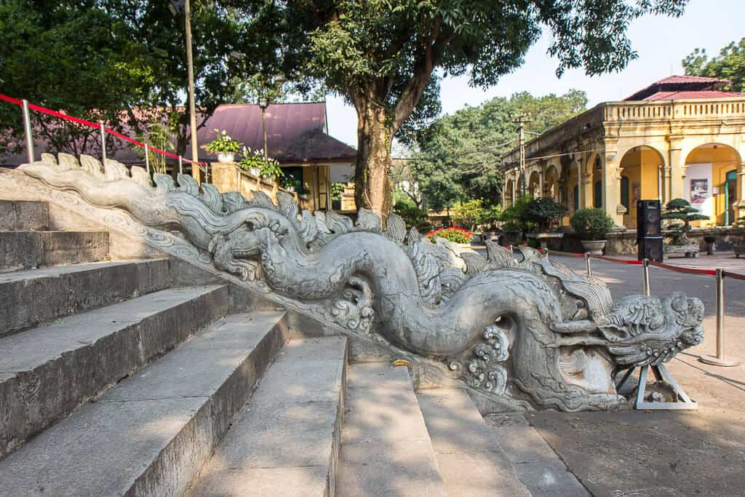
Thềm rồng đá ở điện Kính Thiên

Slide 14
IV. Luyện tập (chia nhóm hoặc giao nhiệm vụ về nhà)
1.Vẽ sơ đồ tư duy tóm tắt những nét chính về tình hình chính trị, kinh tế, văn hoá của Hà Nội từ thế kỉ XI đến đầu thế kỉ XVI.
2. Đóng vai hướng dẫn viên du lịch để giới thiệu về các di tích lịch sử - văn hoá của Hà Nội.
(ví dụ: văn Miếu - Quốc Tử Giám, di tích Khu trung tâm Hoàng thành Thăng Long,...)

Slide 15
Vận dụng
Sưu tầm thông tin, tranh ảnh về các nhân vật lịch sử tiêu biểu của Hà Nội từ thế kỉ XI đến đầu thế kỉ XVI theo các gợi ý:

Slide 16
